Slide 1
Әбілқайыр хандығы

Slide 2
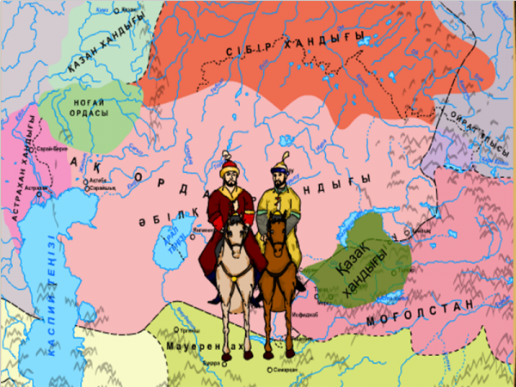
ХҮ ғ. 20-жылдарында Қазақстанның орталық, батыс және солтүстік-батыс аймақтарында тәуелсіз феодалдық иеліктер пайда болды. 1428 жылы Шайбан ұрпағы Әбілқайыр (1428-1468) осы аймақтардағы билікті қолына алды. Ол Сырдария бойындағы қалалар мен Хорезм үшін Темір ұрпақтарымен ұзақ соғысты. Шығыс Дешті-Қыпшақтың бытыраңқы тайпаларының басын қосып «Көшпелі өзбектер мемлекетін» құрды.

Slide 3
Әбілқайыр хандығының территориясы
Тобылдың орта ағысы мен Ертіске дейін
Балқаш көліне дейін
Жайық
Сырдарияның төменгі жағы мен Арал өңірі

Slide 4
Астанасы
Алғашқыда Тура
1431 жылдан Орда-Базар
1446 жылдан Сығанақ

Slide 5
Халқы
өзбектер деп аталған түрік тайпалары
қыпшақтар, қоңыраттар, наймандар, маңғыттар, қарлұқтар, қаңлылар, үйсіндер т.б.

Slide 6
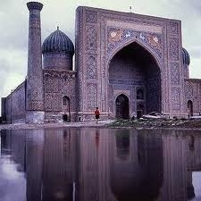
Елді 40 жыл билесе де, Әбілқайыр хан мемлекетінің ішкі саяси жағдайын тұрақты ете алмады. Мемлекет бір орталықтан басқарылмай бірнеше иеліктерге бөлініп, оларды Шыңғыс әулетінің билеушілері басқарып, олардың арасында билік үшін толассыз соғыстар тоқтамады.

Slide 7
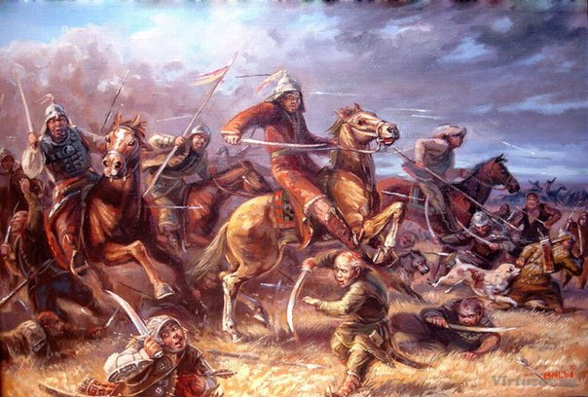
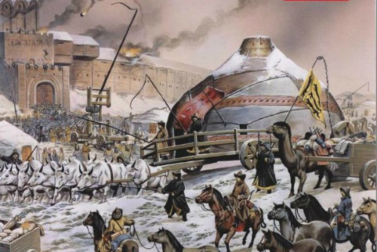
Әбілқайыр хан өз билігін нығайтып, жаңа жерлер қосып алу үшін көптеген соғыстар жүргізді
1430 жылы Тобыл өзені бойында Шайбани ұрпағы Махмұт Қожаханды жеңді, Хорезмді басып алып, Үргенішті талқандады. Сырдария өңіріндегі далада Жошы әулетінің Махмұд және Ахмет хандарын жеңіп, Орда-Базар қаласын тартып алды.
1446 жылы Мұстафа ханды тізе бүктіреді. Сырдария бойындағы Сығанақ, Созақ, Аққорған, Өзгент, Аркөкті жаулап, Сығанақты астана етті.
ХҮ ғ. 50-жылдары Самарқанд, Бұхарды шабуылдап, осы өңірдегі Темір ұрпақтарының ішкі саяси өміріне араласты. Бірақта 1457 жылы Өз Темір бастаған ойраттардан Сығанақ түбінде жеңіліп, онымен өзін қорлайтындай ауыр шарт жасасты.

Slide 8
Бұл жағдай Әбілқайыр ханның саяси беделін төмендетті.
Оларды жазалау үшін 1468 жылы Әбілқайыр хан Моғолстанға жорыққа аттанып, жолда кенеттен қайтыс болды
Нәтижесінде ХҮғ. 50-жылдарының аяғында Көшпелі өзбектер мемлекетінен Жәнібек пен Керей сұлтандар бастаған халықтың бір тобы Моғолстанға көшіп кетті.

Slide 9
Осыдан кейін Әбілқайыр хандығы ыдырап кетті
Әбілқайырдың мұрагері Шайх-Хайдар хан ішкі тартыста өлтірілді
Ал Әбілқайырдың немересі Мұхаммед Шайбани (1470-1510) қазақ хандарымен Сырдария мен Қаратау аймағындағы қалалар үшін ұзақ соғыс жүргізді.

Slide 10
Қазақ хандығы құрылғаннан кейін Әбілқайырдан тараған Шайбанилар ұрпағының Шығыс Дешті-Қыпшақтағы билігі бітеді. Бұл жерлердегі билік қазақ хандарына толық көшті. ХҮІ ғ. басында көшпелі өзбектердің бір бөлігі Шайбанилердің бастауымен Мәуереннахрға көшіп кетті. Ондағы Темір ұрпақтарынң билігінің әлсірегенін пайдаланып, Шайбанилер Орта Азиядағы өкімет билігін тартып алды. Қазақстан жерінде қалған тайпалар Қазақ хандығының қол астына қарайды.

